Slide 1
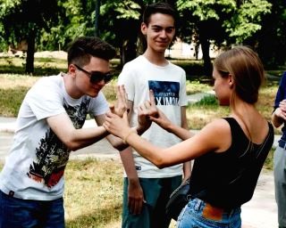
Межличностное общение
подростков

Slide 2
Особенности подросткового возраста
Подростковый возраст — период онтогенеза (от 10–11 до 15 лет), соответствующий началу перехода от детства к юности.
Для этого этапа характерно: бурный рост человека и формирование организма в процессе полового созревания.
Главной особенностью подростка является личностная нестабильность.

Slide 3
У подростка появляется своя позиция. Он считает себя уже достаточно взрослым и относится к себе как к взрослому. Это проявляется в следующем.
1. Желание, чтобы все (учителя, родители) относились к нему, как к равному, взрослому. Но при этом его не смутит, что прав он требует больше, чем берет на себя обязанностей. И отвечать за что-то подросток вовсе не желает . ( Совет: уважительно относится к ребенку, как ко взрослому, стараться доверять ему, но и напоминать, что кроме прав у него есть еще и обязанности).
2. Стремление к самостоятельности. А по сему контроль и помощь отвергаются. Все чаще от подростка можно слышать: «Я сам все знаю!» ( Здесь родителям придется только смириться и постараться приучить своих чад отвечать за свои поступки. Это им пригодится по жизни.) К сожалению, подобная "самостоятельность" - еще один из основных конфликтов между родителями и детьми в этом возрасте.
3. Появление собственных вкусов и взглядов, оценок, линии поведения (самое яркое - это появление пристрастия к музыке определенного типа). Надо помнить, что дети очень хотят быстро повзрослеть, и к тому же отличаться от родителей. И иметь "свои" ошибки, которые родители делали когда-то сами. При этом педагогам и родителям порой трудно согласиться с тем, что времена быстро меняются. И с ними меняются дети. Что было модно в одно время, считается "ретро" в другое. Это касается и взглядов, и поведения, и всего другого. Каждое поколение по-своему выражает принадлежность к своему времени.( Поэтому здесь нужно проявить терпимость и уважать пристрастия своего ребенка или приобщить его к более близким вам ценностям).

Slide 4
Межличностные отношения среди подростков – одна из главных тенденций переходного возраста.
Изменяется характер взаимоотношений со сверстниками, появляется потребность в общении с целью самоутверждения, что в неблагоприятных условиях может привести к различным формам отклоняющегося поведения.
Характерные особенности подросткового возраста, влияющие на возникновение межличностных проблем в среде подростков: эмоциональная незрелость, недостаточно развитое умение контролировать собственное поведение, соразмерять желания и возможности в удовлетворении своих потребностей, повышенная внушаемость, желание самоутвердиться и стать взрослым.

Slide 5

В подростковый период потребность в близких друзьях резко возрастает. Подростки стремятся освободиться от родительской опеки, заменив ее доверительными, эмоционально окрашенными отношениями с друзьями, с которыми находятся общие интересы и с помощью которых они могут разобраться в себе и избавиться от чувства одиночества. По мере взросления подростков их отношения с друзьями становятся все более открытыми, причем между девочками возникает более тесный эмоциональный контакт, чем между мальчиками.

Slide 6
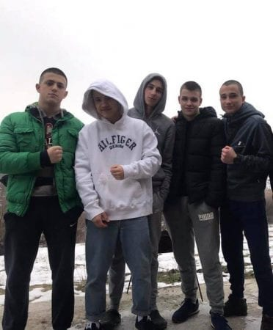


Группы сверстников играют 4 важные роли в жизни подростков
1 роль: группа помогает подростку перейти к взрослому возрасту, так как поддерживает его общественно и эмоционально.
2 роль: группа сверстников задает стандарты, по которым подросток может оценивать свое собственное поведение и опыт.
3 роль: она дает возможность развития отношений с другими людьми и выработки социальных навыков.
4 роль: группа развивает чувство принадлежности к ней, помогает отождествлению себя с другими членами этой группы.

Slide 7

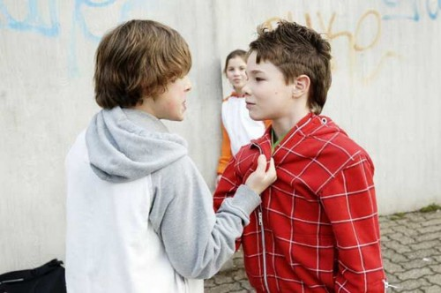
Межличностные проблемы в среде подростков
Существует множество причин возникновения межличностных проблем в среде подростков Однако, как правило, основная доля конфликтов возникает в результате нарушения одним из подростков морального кодекса товарищества, который везде одинаков, и от культуры и страны не зависит. Кодекс выражается в четком стиле поведения по отношению к сверстникам. В частности в среде подростков считается важным соблюдение в отношениях между членами одной группы следующих правил:
взаимоподдержка;
помощь во всем;
эмоциональный комфорт в общении;
сохранение тайны;
нельзя критиковать;
нельзя поучать;
нельзя ревновать;
уважение внутреннего мира другого.

Slide 8
Исследования показывают, что всех подростков по склонности к межличностным проблемам можно подразделить на три группы:
устойчивые к конфликтам
удерживающиеся от конфликтов
конфликтные

Slide 9
Для подростков , устойчивых к конфликтам, характерно:
отвечать без заминки, говорить достаточно громко и естественным для себя тоном;
не избегать смотреть на собеседника;
охотно обсуждать предложенную тему;
открыто давать знать о своих чувствах;
высказывать свое мнение;
учитывать при беседе или любом личном контакте правила и законы, присущие данному коллективу, но при этом ориентироваться и использовать их по своему усмотрению.

Slide 10
Для подростков второй группы , удерживающихся от конфликтов, характерно:
ориентация личности на строгие рамки законов, правила поведения, общественную мораль
тенденция скрывать собственное мнение (которое может иногда и не формироваться из-за отсутствия необходимости его высказывать);
адекватная реакция на происходящее и не более того.

Slide 11
Для подростков, выбравших агрессивный стиль межличностного общения , характерно:
отвечать, прежде чем собеседник успел закончить свою мысль;
громко говорить вызывающим тоном;
смотреть на других свысока;
пренебрежительно отзываться о предмете разговора (осуждать, порицать, принижать);
навязывать всем свое мнение;
с жаром изливать свои чувства;
ставить себя выше всех и причинять боль другим, чтобы не сделать больно себе.

Slide 12
Основные направления решения межличностных проблем в среде подростков
Говоря об основных направлениях решения межличностных проблем в среде подростков , прежде всего, имеются в виду методы педагогической и психолого-педагогической деятельности, направленной на развитие различных аспектов личности подростка (на сознание, поведение, чувства), а также воздействовать и на окружающую его социальную среду.
Суть этих методов примерно одинакова- как можно больше разговаривать с ребенком.

Slide 13

Наиболее широко в социально-педагогической деятельности при разрешении межличностных конфликтов в среде подростков используются метод убеждения.
Это разъяснение и доказательство правильности или необходимости определенного поведения.
Чтобы методы убеждения достигли своей цели, необходимо учитывать психологические особенности ребенка, его уровень воспитанности, интересы, личный опыт. Убеждать, прежде всего, можно словом, его сила велика, поэтому умение говорить правильно, глубоко по содержанию, ярко и образно по форме, способность убеждать ребенка в правоте его взглядов - неотъемлемая часть общения родителей с ребенком.
Однако при этом нельзя смешивать понятия «убеждение» и «морализирование», когда декларируются хорошо известные истины; а если они еще и произносятся в командном тоне, то ребенок перестает слушать взрослого или агрессивно относится к нему.

Slide 14
Органическая часть убеждения - это требование, без которого невозможно перестроить неверно сложившиеся представления ребенка о правилах и нормах поведения, принятых в обществе. Требования могут быть различны: безоговорочное, не допускающее возражений (нельзя обманывать, скандалить, ходить грязными, неопрятными и т. д.), более мягкое, требование, в виде обращения (сделай, пожалуйста; не делай этого, иначе ты огорчишь родных, и др.). Требования должны быть основаны на уважении к личности ребенка, понимании его душевного состояния, пронизаны гуманностью, заинтересованностью в судьбе ребенка, разумностью предлагаемых действий по их выполнению; они должны выдвигаться с учетом мотивов и внешних обстоятельств, вызвавших те или иные поступки ребенка. Требование играет вспомогательную роль в социально-педагогической деятельности. Его основная функция заключается в том, чтобы поставить перед детьми задачу, довести до их сознания смысл норм и правил поведения, а также определить содержание предстоящей деятельности

Slide 15
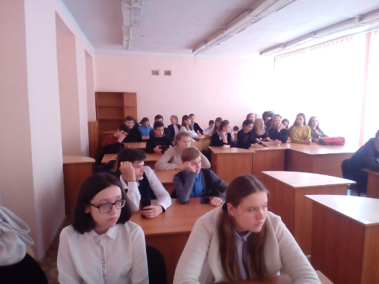
Убеждение может реализовываться через такие методы, как рассказ, лекция, беседа, положительный пример.
Рассказ и лекция -- монологические формы метода, которые ведутся от одного лица. И тот и другой метод используются для того, чтобы разъяснить детям определенные нравственные понятия. Рассказ используется при работе с детьми младшего подросткового возраста. Он непродолжителен во времени, основан на ярких, красочных примерах, фактах. В лекции, как правило, раскрываются более сложные нравственные понятия (гуманизм, патриотизм, долг, добро, зло, дружба, товарищество и др.). Лекция применяется для детей старшего подросткового возраста. Лекция более продолжительна по времени, в ней рассказ используется как прием.

Slide 16

Беседа - диалогические формы метода, при их использовании важное место имеет работа самих детей. Поэтому важное место в использовании этих методов играет: выбор и актуальность обсуждаемой темы, опора на положительный опыт детей, позитивный эмоциональный фон беседы. Беседа - это вопросно-ответный метод. Искусство родителя проявляется в том, какие вопросы он предлагает для обсуждения: это могут быть вопросы на воспроизведение каких-либо фактов и явлений, уточнение этических понятий, сравнение и анализ конкретных форм поведения, вопросы-проблемы, на которые должны дать ответ дети. При использовании беседы родитель должен уметь так ее вести, чтобы вопросы задавал не только он сам, но и ребенок.

Slide 17
Метод-Положительный пример
Учет нравственного идеала, которому следует ребенок. Нравственный идеал - это эмоционально окрашенный, внутренне принятый ребенком образ, который становится регулятором его поведения и критерием оценки поведения других людей. Сила воспитательного примера основывается на подражательности детей, на их способности копировать те действия и поступки, которые с их точки зрения кажутся значительными и соответствуют их взглядам. В конечном итоге убеждение - это разъяснение и доказательство правильности и необходимости определенного поведения. Их действенность определяется по тому, насколько сформированы у детей навыки и привычки нравственного поведения, какой нравственный опыт у них имеется .

Slide 18
Подражая образцу поведения, ребенок заимствует готовую программу поведения, экономя тем самым силы в самостоятельном освоении мира, другой человек для подростка - это проекция его самого в будущем Избранный им идеал поведения становится движущей силой его развития. Помочь ребенку соотнести свое поведение с положительным поведением его идеала, помочь выбрать этот идеал - весьма сложная задача для родителя ,но она способствует ускорению духовного развития ребенка. Энергия при этом возникает из сравнения себя с идеалом, и она побуждает ребенка работать над собой.

Slide 19
Сложность использования данного метода заключается в том, что идеал дети выбирают себе часто независимо от нас: в качестве такого человека часто используются герои боевиков, физически сильные люди, деловые богатые люди, люди с криминальными устремлениями. Сменить ориентацию ребенка очень сложно, у него должен появиться такой пример, которому он хотел бы подражать, видеть в нем физическую красоту, чувствовать и понимать красоту морального поступка, следовать его примеру.

Slide 20


«Удивительная страна – эта Страна Подростка. Она наполнена особенностями, чудесами, странностями. Границы ее необыкновенно извилистые, нечеткие, расплывчатые. Нередко ее жители сами не знают, когда и где переступили ее границы. Еще меньше замечают они, когда и как уходят из этой хаотической страны, где очень многое иногда стоит вверх ногами...»
Г. Элемер
Сложный мир подростка, далеко не всегда понятный взрослому, нуждается в ежедневной поддержке и корректировки.

